Slide 1




Slide 2



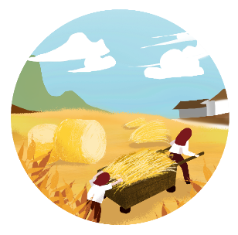


Tìm những hình ảnh nói lên nỗi vất vả, lo lắng của người nông dân trong lao động sản xuất?
Những hình ảnh nói lên nỗi vất vả, lo lắng của người nông dân trong lao động sản xuất :
Nỗi vất vã: Cày đồng vào buổi trưa, mồ hôi rơi như mưa xuống ruộng. Bưng bát cơm đầy, ăn mọt hạt dẻo thơm, thấy đắng cay muôn phần.
Sự lo lắng: Đi cấy còn trông mong nhiều bể: Trông trời, trông đất, trông mây. Trông mưa, trông nắng, trông ngày, trông đêm. Trông cho chân cứng đá mềm. Trông yên biển lặng mới yên tâm lòng.

Slide 3
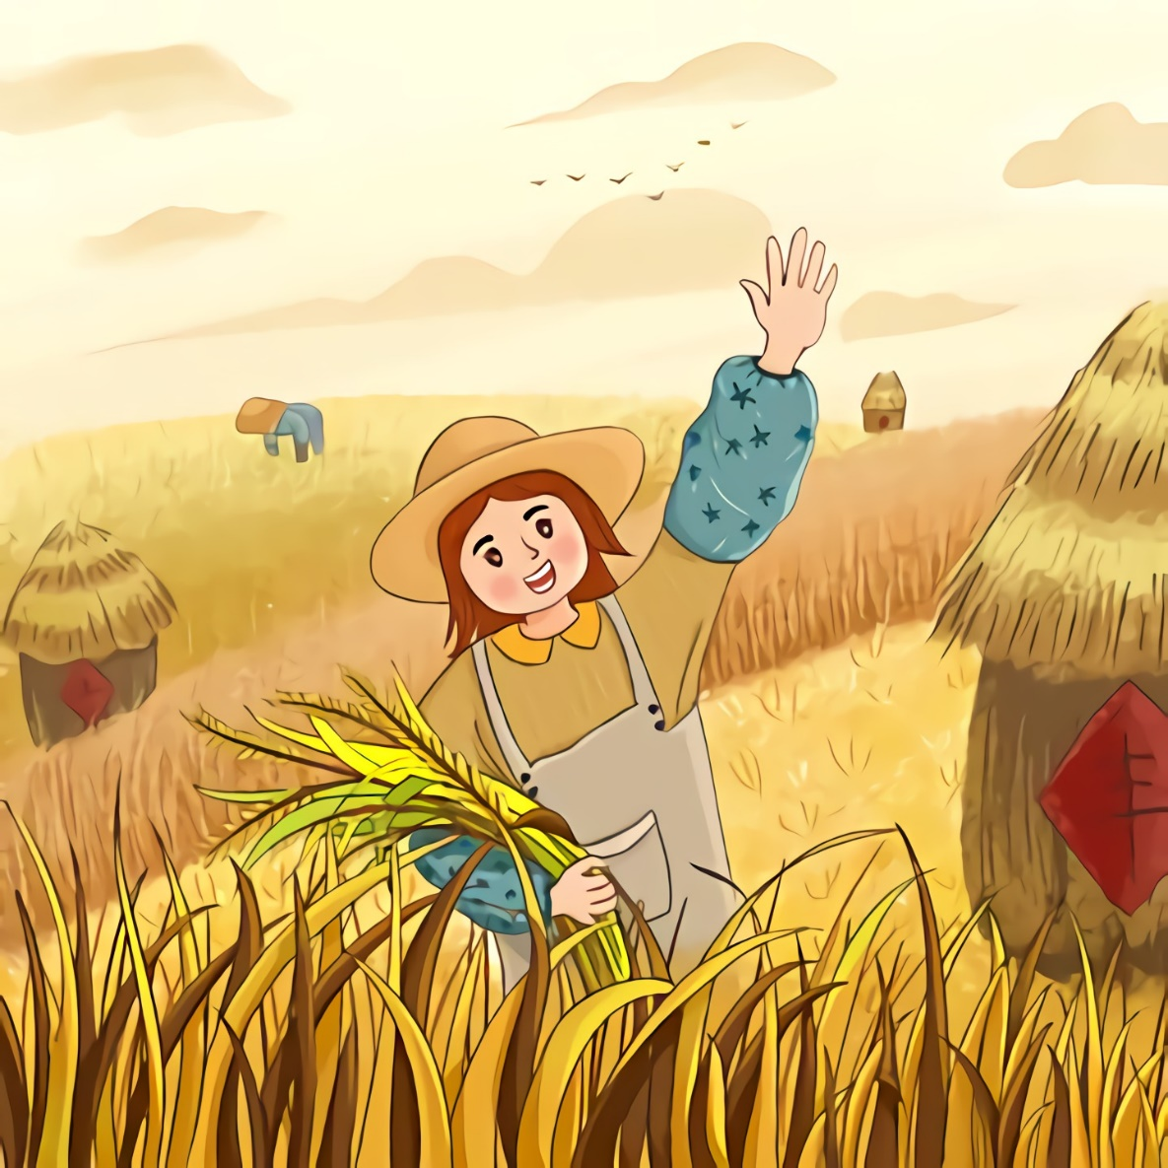
Tìm hiểu bài
Những câu nào thể hiện tinh thần lạc quan của người nông dân?
Công lênh chẳng quản lâu đâu,
Ngày nay nước bạc, ngày sau cơm vàng.

Slide 4



Tìm hiểu bài
Tìm những câu ứng với mỗi nội dung dưới đây:
a. Khuyên nông dân chăm chỉ cấy cày
b. Thể hiện quyết tâm lao động, sản xuất
c. Nhắc người ta nhớ ơn người làm ra hạt gạo

Slide 5
Tìm hiểu bài
Tìm những câu ứng với mỗi nội dung dưới đây:
Ai ơi, đừng bỏ ruộng hoang,
Bao nhiêu tấc đất, tấc vàng bấy nhiêu.
Khuyên nông dân chăm chỉ cấy cày
Thể hiện quyết tâm lao động, sản xuất
Trông cho chân cứng đá mềm,
Trời yên, bể lặng mới yên tấm lòng.
Nhắc người ta nhớ ơn người làm ra hạt gạo
Ai ơi, bưng bát cơm đầy,
Dẻo thơm một hạt, đắng cay muôn phần!

Slide 6


Slide 7
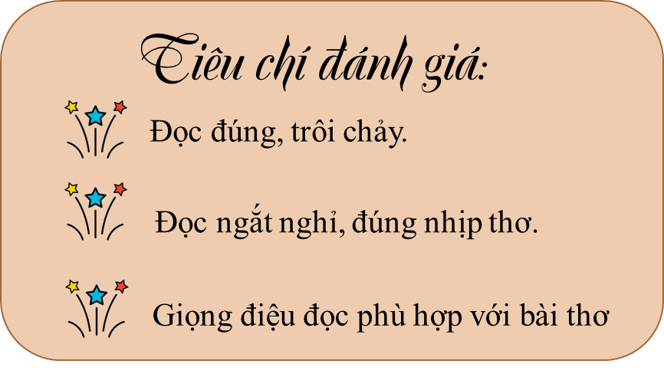

Đọc diễn cảm
Người ta đi cấy lấy công,
Tôi nay đi cấy còn trông nhiều bề.
Trông trời, trông đất, trông mây
Trông mưa, trông nắng, trông ngày, trông đêm
Trông cho chân cứng đá mềm
Trời yên, biển lặng mới yên tấm lòng.

Slide 8



Học thuộc lòng
Cày đồng đang buổi ban trưa
Mồ hôi thánh thót như mưa ruộng cày
Ai ơi bưng bát cơm đầy
Dẻo thơm một hạt đắng cay muôn phần!
*
Ơn trời mưa nắng phải thì
Nơi thì bừa cạn, nơi thì cày sâu.
Công lênh chẳng quản lâu đâu,
Ngày nay nước bạc, ngày sau cơm vàng.
Ai ơi đừng bỏ ruộng hoang
Bao nhiêu tấc đất, tấc vàng bấy nhiêu.
Người ta đi cấy lấy công,
Tôi nay đi cấy còn trông nhiều bề.
Trông trời, trông đất, trông mây
Trông mưa, trông nắng, trông ngày, trông đêm
Trông cho chân cứng đá mềm
Trời yên, biển lặng mới yên tấm lòng.
*

Slide 9
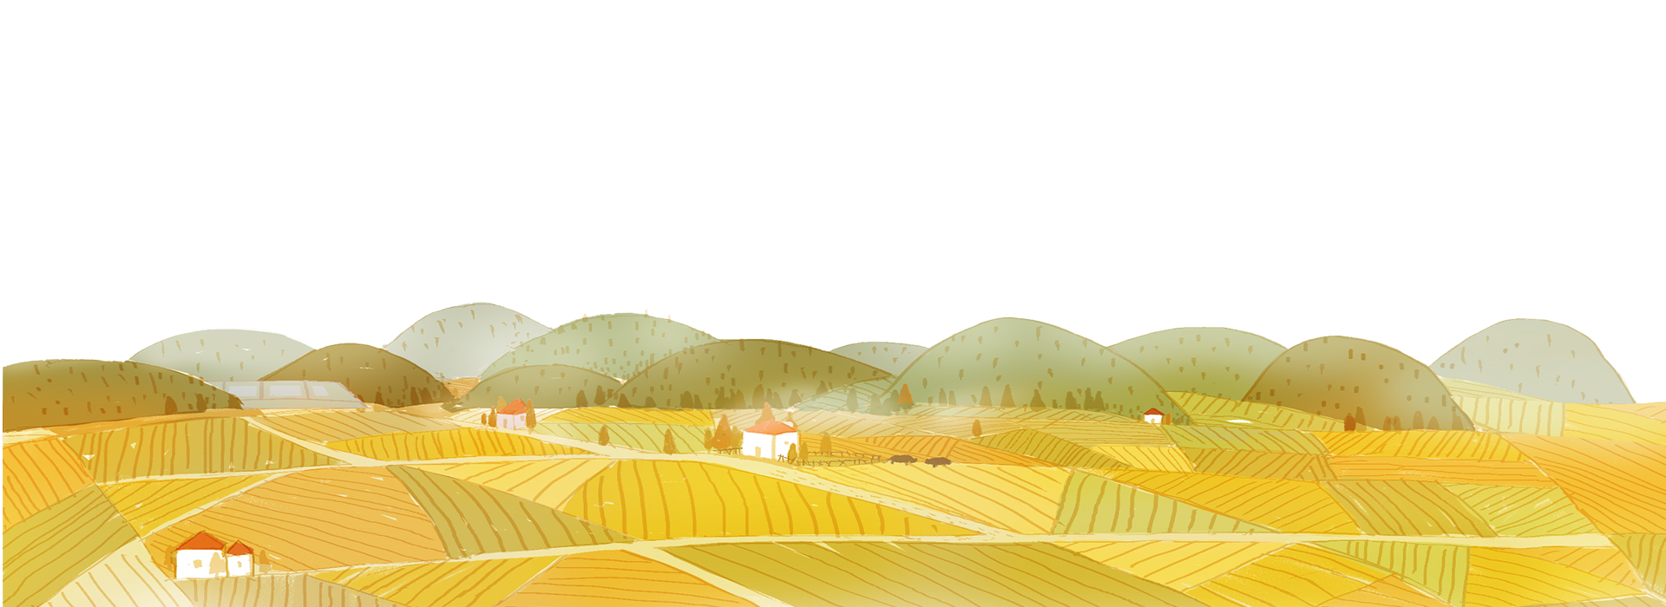
Nội dung:
Lao động vất vả trên ruộng đồng của người nông dân mang lại cuộc sống ấm no, hạnh phúc cho mọi người.

Slide 10
Hiểu được ý nghĩa của bài đọc:
Lao động vất vả trên ruộng đồng của người nông dân mang lại cuộc sống ấm no, hạnh phúc cho mọi người.
Củng cố
Để nhớ ơn người làm ra hạt gạo các em cần làm gì?

Slide 11
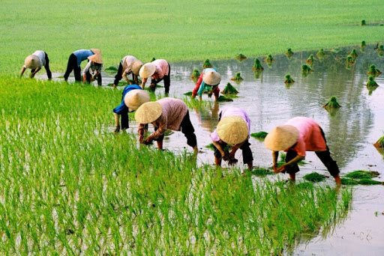
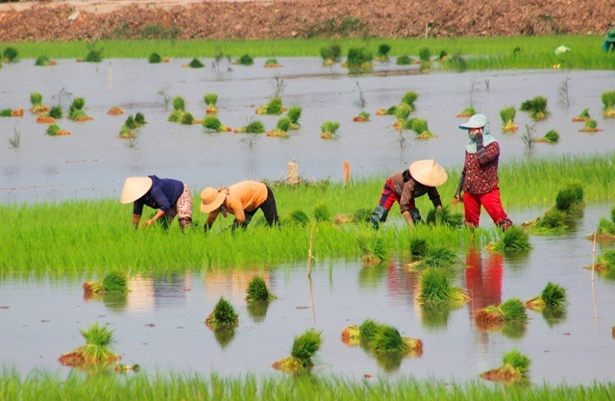
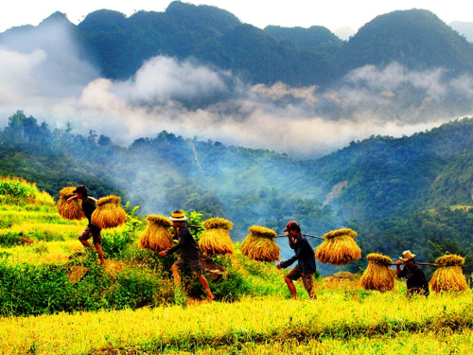
Một số hình ảnh của người nông dân Việt Nam
Qua đây thấy được nỗi vất vả của người nông dân, mỗi chúng ta nên trân quý, tôn trọng công việc lớn lao này.

Slide 12
Tạm biệt các em!!!

